Slide 1
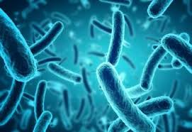
Mikroba
S1 Kesehatan Lingkungan

Slide 2
Termasuk dalam ruang lingkup mikroba....
Bakteria
Fungi
Algae
Protozoa
Virus

Slide 3
Bakteri....

Slide 4
Ukuran bakteri....
Mikroba berukuran kecil, sehingga kecepatan transportasi nutriennya sangat tinggi yang mengakibatkan pertumbuhannya menjadi cepat

Slide 5
Bakteri...
Prokariotik
Sel tunggal
Bereproduksi melalui pembelahan biner
Berukuran kecil
Kromosom : single, circular, double-strand DNA
Memiliki ektrakromosomal DNA : plasmid
Sebagian besar hidup bebas di lingkungan

Slide 6
Klasifikasi bakteri
Eubakteria : bakteri adalah organisme mikroskopis yang tidak memiliki inti sel seperti sel hewan, tumbuhan, atau jamur. Tidak adanya inti sel ini membuat bakteri dikategorikan sebagai organisme prokariot, bersama dengan archaebacteria. Bakteri adalah jenis organisme yang sangat beragam, dan memiliki peranan yang sangat penting bagi kehidupan manusia serta keberlangsungan kehidupan di bumi.

Slide 7
Archaebacteria : bakteri primitive, memiliki perbedaan dengan bakteri pada dinding selnya yaitu sebagian besar terdiri dari LPS (lipopolisacharida). Anggotanya terdiri atas methanogens (memproduksi methan), halophiles (tumbuh pada salinitas tinggi), thermophiles (tumbuh pada suhu tinggi).

Slide 8
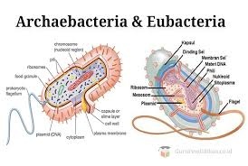

Slide 9
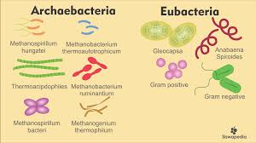

Slide 10
Klasifikasi berdasarkan bentuk
Bakteri bulat : coccus, diplococcus, streptococcus, staphylococcus, tetrad, sarcina
Bakteri batang : bacillus, diplobacillus, streptobacillus
Bakteri kurva dan spiral : vibrio, spirochacte, spirillum

Slide 11
Struktur sel bakteri
Kapsula
Dinding sel
Plasma membran
Sitoplasma dan organela
Ribosom
DNA bakteri
Pili
Flagella
Spora

Slide 12
Kapsula...
Spesifik pada setiap jenis dan strain
Struktur terdiri atas polisakarida atau polipeptida dibagian luar dinding, terdeteksi oleh teknik pewarnaan negatif
Fungsi : perlekatan, perlindungan, penyimpanan makanan, evasi pada proses fagositosis
Strain S bersifat patogen
Strain R bersifat non patogen

Slide 13
Dinding sel...
Sebagai alat identifikasi melalui pewarnaan gram
Variasi pada bentuk dinding sel juga bisa dipakai sebagai alat identifikasi spesies

Slide 14
Plasma membran
Tersusun atas lipid bilayer
Berfungsi untuk menjaga integritas sel, regulasi transport sel, menjalankan beberapa fungsi spesifik bakteri

Slide 15
Citoplasma dan isinya
Komposisi : suspensi cair yang terdiri atas protein, asam nukleat, zat organik terlarut
Isi sitoplasma : metachromatic granules ( sebagai nutrient storage dalam kondisi normal), starch granules, lipid droplet, sulfur granuler

Slide 16
DNA bakteri
DNA kromosomal
Plasmid DNA (R-plasmid dan F-plasmid)

Slide 17
Pili
Struktur seperti rambut pada permukaan sel
Fungsi : perlekatan dan konjungasi

Slide 18
Flagella
Fungsi : motilitas (pergerakan)
Struktur : filamen, terdiri dari protein flagellin

Slide 19
Spora
Fungsi : untuk mendukung organisme utk survive selama kondisi lingkungan tidak menguntungkan, kekurangan nutrisi dan pengolahan sampah, dan biasanya dalam bentuk endospora
Spora bakteri bukan merupakan struktur reproduksi
Diproduksi oleh sebagian kecil bakteri

Slide 20
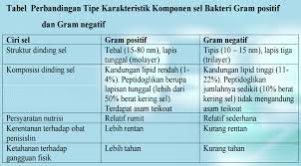
Pewarnaan gram

Slide 21
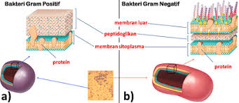

Slide 22
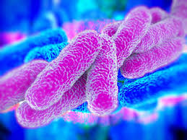

Slide 23
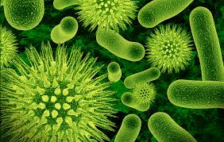
Terima kasih.....

